Slide 1
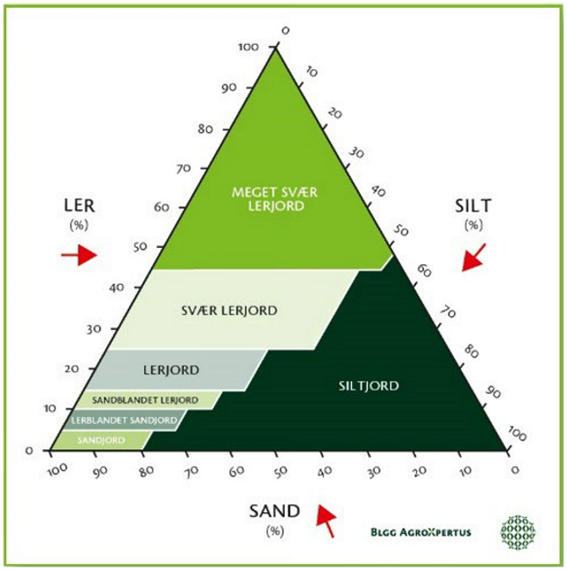
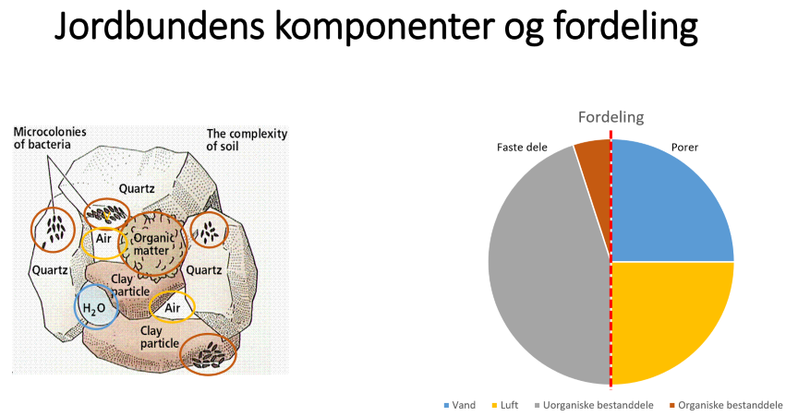
Jord
Forløb 4

Slide 2
Afrapportering
Placering af målegrav gennem Google Earth.
Beregn volumenvægt og total porøsitet for intakt prøverne (antag partikeldensitet på 2,65 g/cm^3.
Beregn volumenvægt (volumetrisk) vandindhold og luftindhold for prøverne.
Optegn kornkurve for løsprøven og bestem derudfra median-partikeldiameter D50, samt bestem jordtype i teksturtrekant.
Husk at dokumentere beregninger og angive enheder.

Slide 3
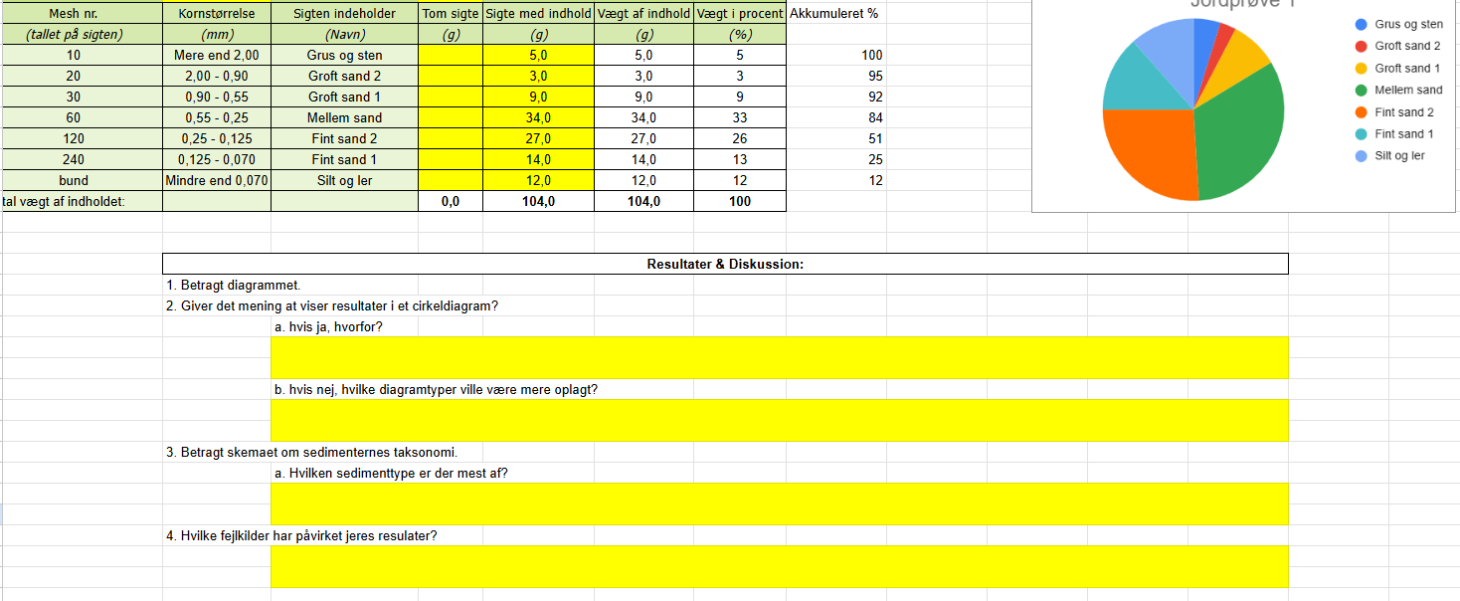
Afrapportering

Slide 4
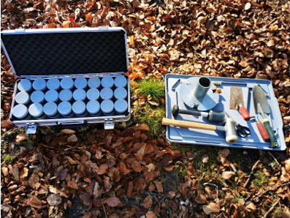
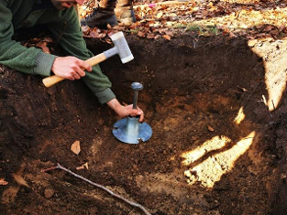

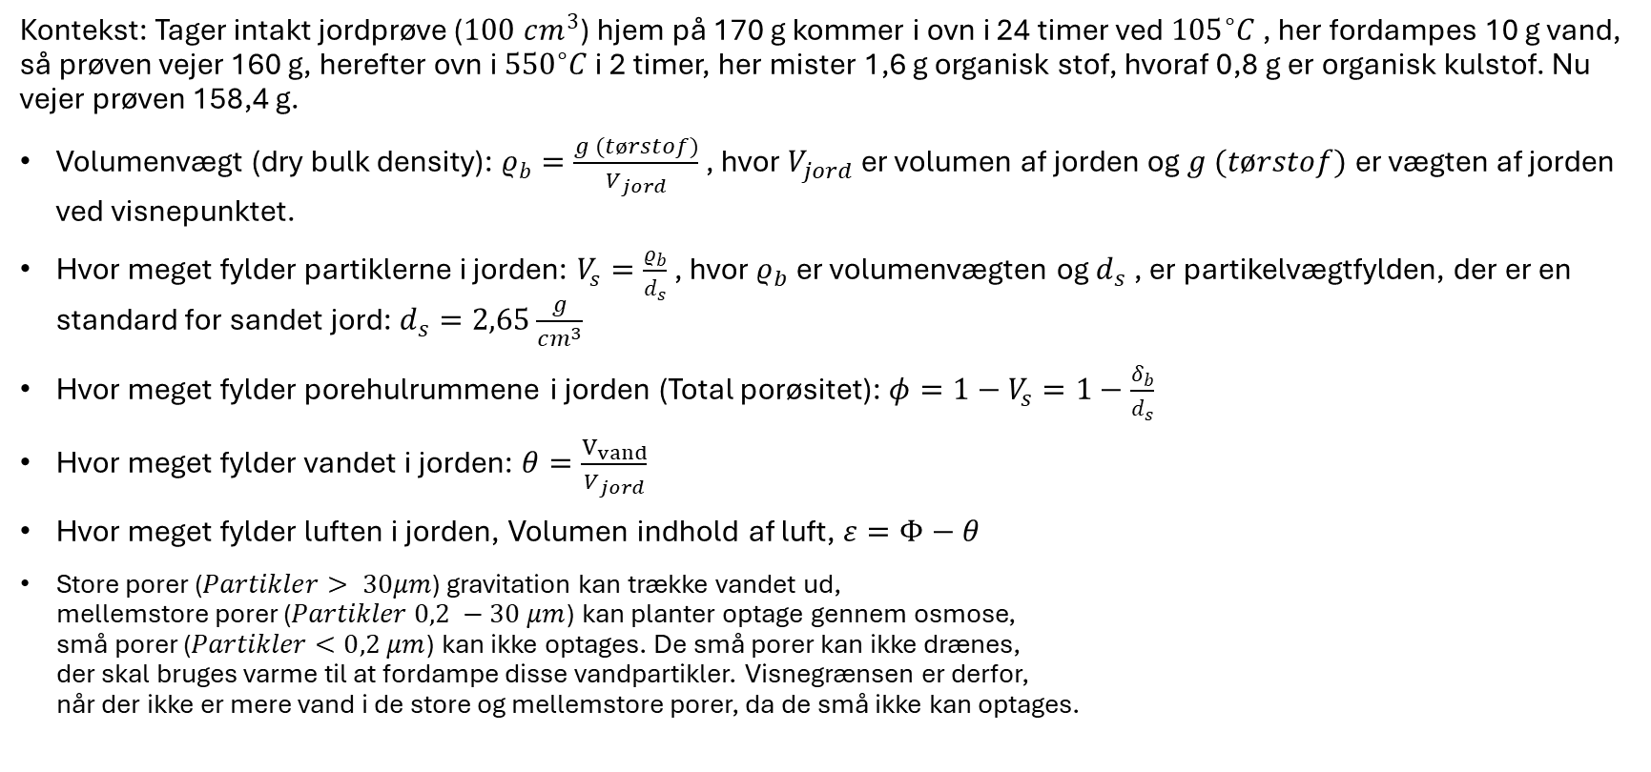
Jord – Fysisk fasefordeling
Kontekst: Tager intakt jordprøve ($100 cm^{3}$) hjem på 170 g kommer i ovn i 24 timer ved ${105}^{∘}C$ , her fordampes 10 g vand, så prøven vejer 160 g, herefter ovn i ${550}^{∘}C$ i 2 timer, her mister 1,6 g organisk stof, hvoraf 0,8 g er organisk kulstof. Nu vejer prøven 158,4 g.
Volumenvægt (dry bulk density): $ρ_{b}=\frac{g (tørstof)}{V_{jord}}$ , hvor $V_{jord}$er volumen af jorden og $g (tørstof)$er vægten af jorden ved visnepunktet.
Hvor meget fylder partiklerne i jorden: $V_{s}=\frac{ρ_{b}}{d_{s}}$, hvor $ρ_{b}$er volumenvægten og $d_{s}$ , er partikelvægtfylden, der er en standard for sandet jord: $d_{s}=2,65\frac{g}{cm^{3}}$
Hvor meget fylder porehulrummene i jorden (Total porøsitet): $φ=1−V_{s}=1−\frac{δ_{b}}{d_{s}}$
Hvor meget fylder vandet i jorden: $θ=\frac{V_{vand}}{V_{jord}}$
Hvor meget fylder luften i jorden, Volumen indhold af luft, $ε=Φ−θ$
Store porer ($Partikler> 30μm$) gravitation kan trække vandet ud,
mellemstore porer ($Partikler 0,2 −30 μm$) kan planter optage gennem osmose,
små porer ($Partikler<0,2 μm$) kan ikke optages. De små porer kan ikke drænes,
der skal bruges varme til at fordampe disse vandpartikler. Visnegrænsen er derfor,
når der ikke er mere vand i de store og mellemstore porer, da de små ikke kan optages.

Slide 5
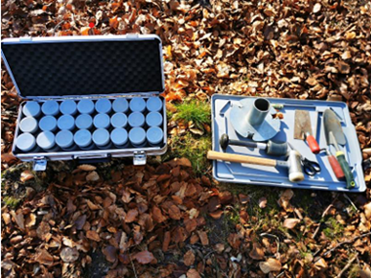
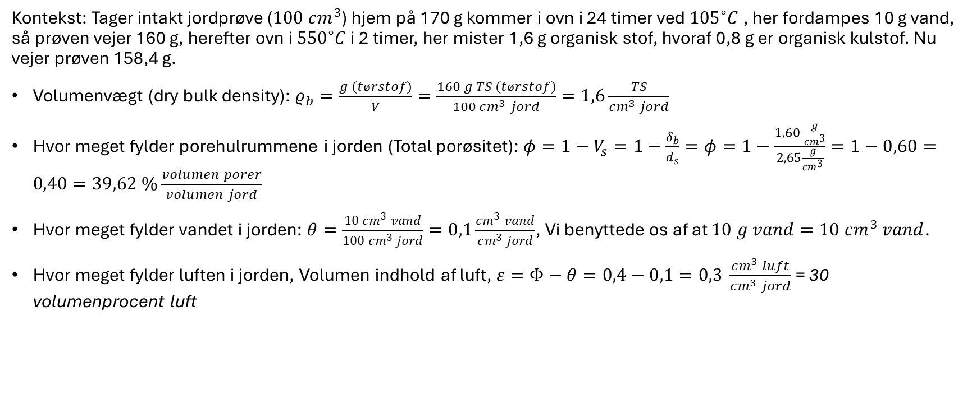
Jord – Fysisk fasefordeling
Kontekst: Tager intakt jordprøve ($100 cm^{3}$) hjem på 170 g kommer i ovn i 24 timer ved ${105}^{∘}C$ , her fordampes 10 g vand, så prøven vejer 160 g, herefter ovn i ${550}^{∘}C$ i 2 timer, her mister 1,6 g organisk stof, hvoraf 0,8 g er organisk kulstof. Nu vejer prøven 158,4 g.
Volumenvægt (dry bulk density): $ρ_{b}=\frac{g (tørstof)}{V}=\frac{160 g TS (tørstof)}{100 cm^{3} jord}=1,6\frac{TS}{cm^{3} jord}$
Hvor meget fylder porehulrummene i jorden (Total porøsitet): $φ=1−V_{s}=1−\frac{δ_{b}}{d_{s}}=φ=1−\frac{1,60 \frac{g}{cm^{3}}}{2,65\frac{g}{cm^{3}}}=1−0,60=0,40=39,62 \%\frac{volumen porer}{volumen jord}$
Hvor meget fylder vandet i jorden: $θ=\frac{10 cm^{3} vand}{100 cm^{3} jord}=0,1\frac{cm^{3} vand}{cm^{3} jord}$, Vi benyttede os af at $10 g vand=10 cm^{3} vand$.
Hvor meget fylder luften i jorden, Volumen indhold af luft, $ε=Φ−θ=0,4−0,1=0,3 \frac{cm^{3} luft}{cm^{3} jord}$ = 30 volumenprocent luft

Slide 6
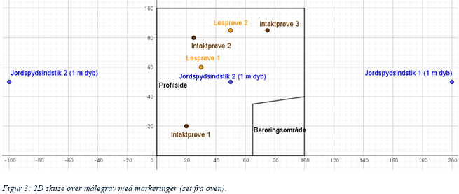
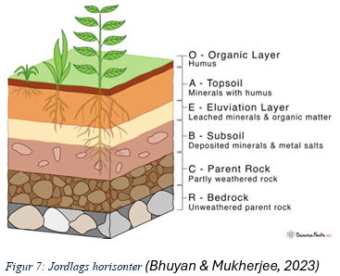
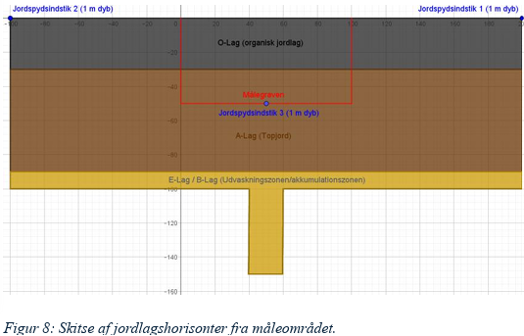
Jordprøvetagning
Find sted mellem træer med afstand
til træer for at undgå værste rødder.
Hul på 1*1 m og 0,45 m dyb, jordspyd?
Koordinat ud fra billede af en side af hullets profil.

Slide 7
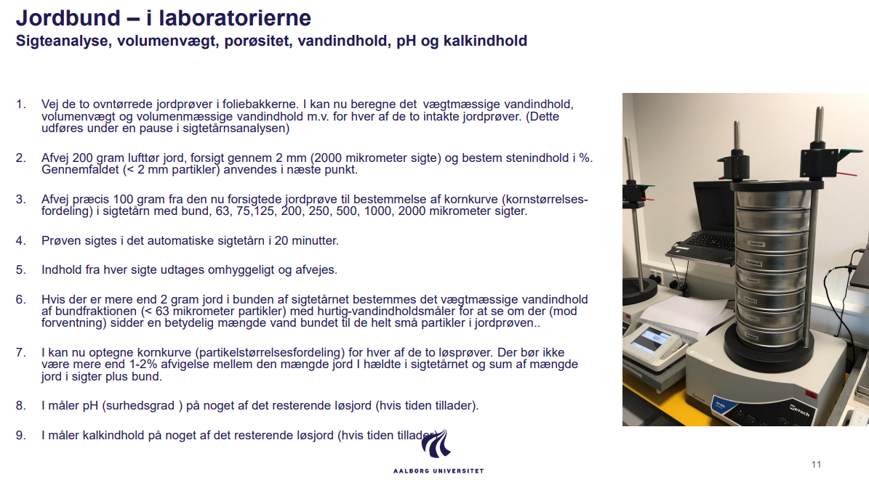

Slide 8
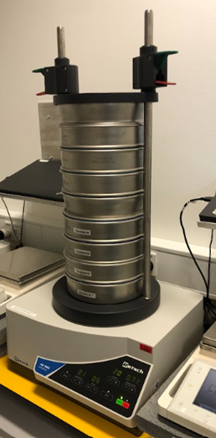
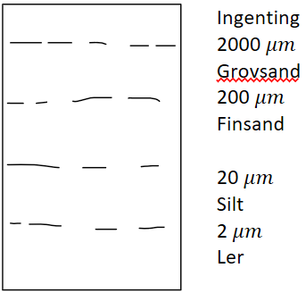
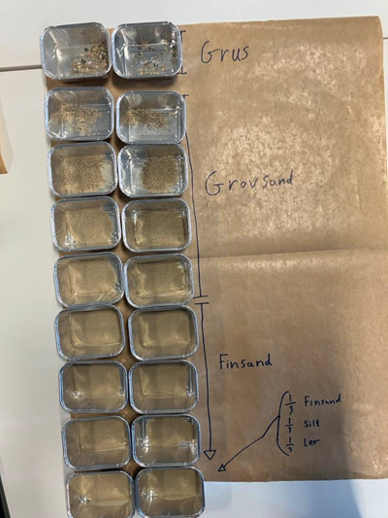
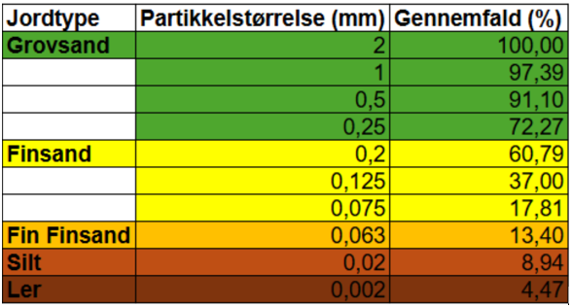
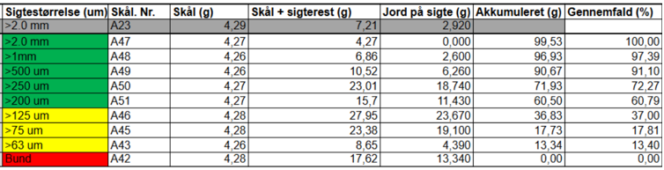

Sigtetårn
Klargør jorden, først skal småsten fjernes og aggregater knuses, lufttør så jorden i ??.
200 g jord forsigtes i 2000 $μm$ sigte, hvor 100 g af den forsigtede jord 2000 $μm$ benyttes.
Så benytter man sig af en sigte som denne, der kan opdele jorden.
Mindste sigte man reelt kan bruge til sigtetårns analyse er 63 $μm$, da de ikke kan laves mindre.
Ler silt og finsand under 63 $μm$ , vil altså samles i bunden. Her benytter man sig af et hydrometer, der er en meget besværlig analyse. Ellers deler man det op i en tredjedel hver, hvilket passer meget godt især i danske jordforhold.

